Slide 1
Занятие по аппликации на тему «Скворечник»

Slide 2
Цели: Развитие продуктивной деятельности через аппликацию, формирование целостной картины мира.
Материал и оборудование: клей, подставки с кисточками, клеёнки, салфетки; готовые разноцветные фигуры: квадрат, треугольник, круг; ½ альбомного листа с изображением ствола берёзы.

Slide 3
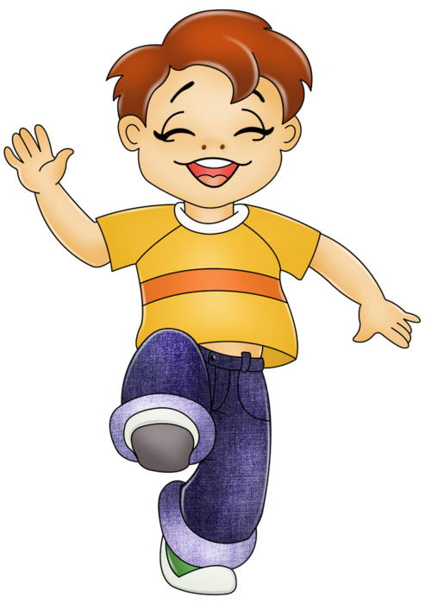
Доброе утро ручки - хлоп, хлоп, хлоп;
Доброе утро ножки – топ, топ, топ;
Доброе утро щёчки – плюх, плюх, плюх;
Доброе утро губки - шлёп, шлёп, шлёп.
Доброе утро у нас.
И от этой доброты улыбнёмся я и ты.

Slide 4
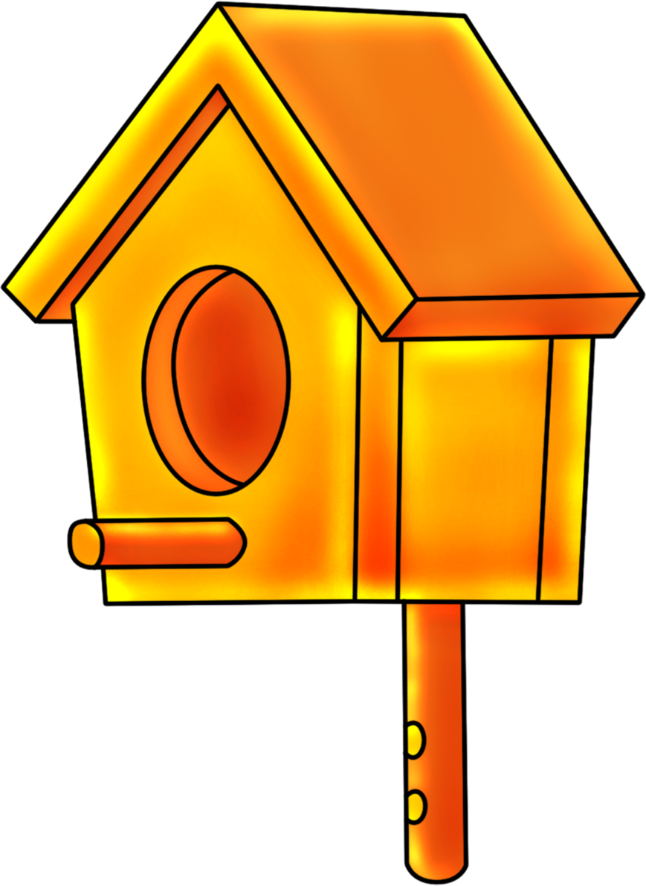
― Ребята, сейчас я вам прочитаю стихотворение, а вы внимательно послушайте и скажите что же мы будем сегодня клеить:
Милый скворушка – скворец,
Прилетай же, наконец!
Для тебя я дом построил,
Не скворечня, а дворец!
Прилетай и распевай
Песню про зеленый май!
Прилетай в наш сад скорее!
Все готово! Прилетай!
(Скворечник.)

Slide 5
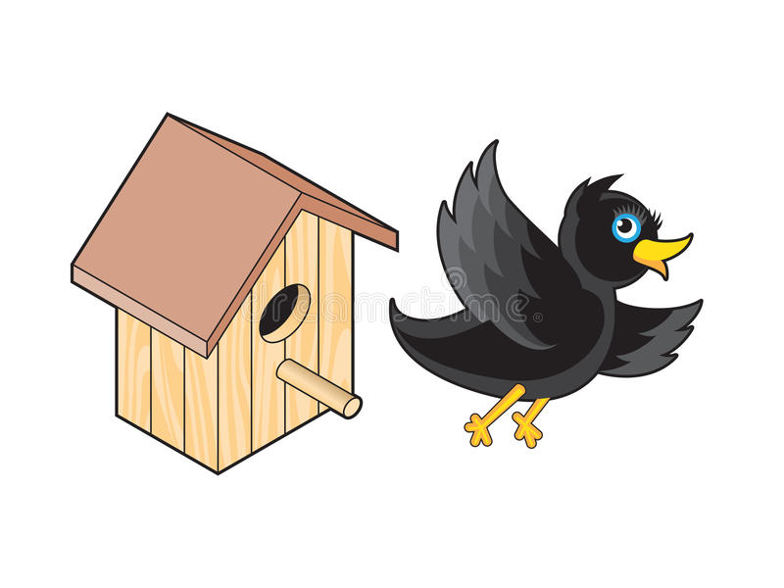
Здравствуйте, ребята, вот и наступила долгожданная весна, я первый прилетел из тёплых краёв, уже успел заселиться в скворечник, но скоро прилетают мои друзья - скворцы, а домиков больше нет. А без домиков они не смогут вывести маленьких скворчат. Ребята, помогите нам, пожалуйста.

Slide 6
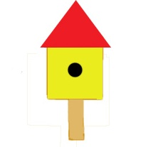
Рассмотрите скворечник. Из какой геометрической фигуры сделан сам домик? (Квадрат) Какого цвета квадрат? (Желтый) Из какой геометрической фигуры сделана крыша домика? (Треугольник) Какого цвета треугольник? (Красный) Из какой геометрической фигуры сделан вход? (Круг) Какого цвета круг? (Чёрный) Посмотрите, ребята, на скворечнике еще есть полоска, как вы думаете, что это? (Жердочка)

Slide 7
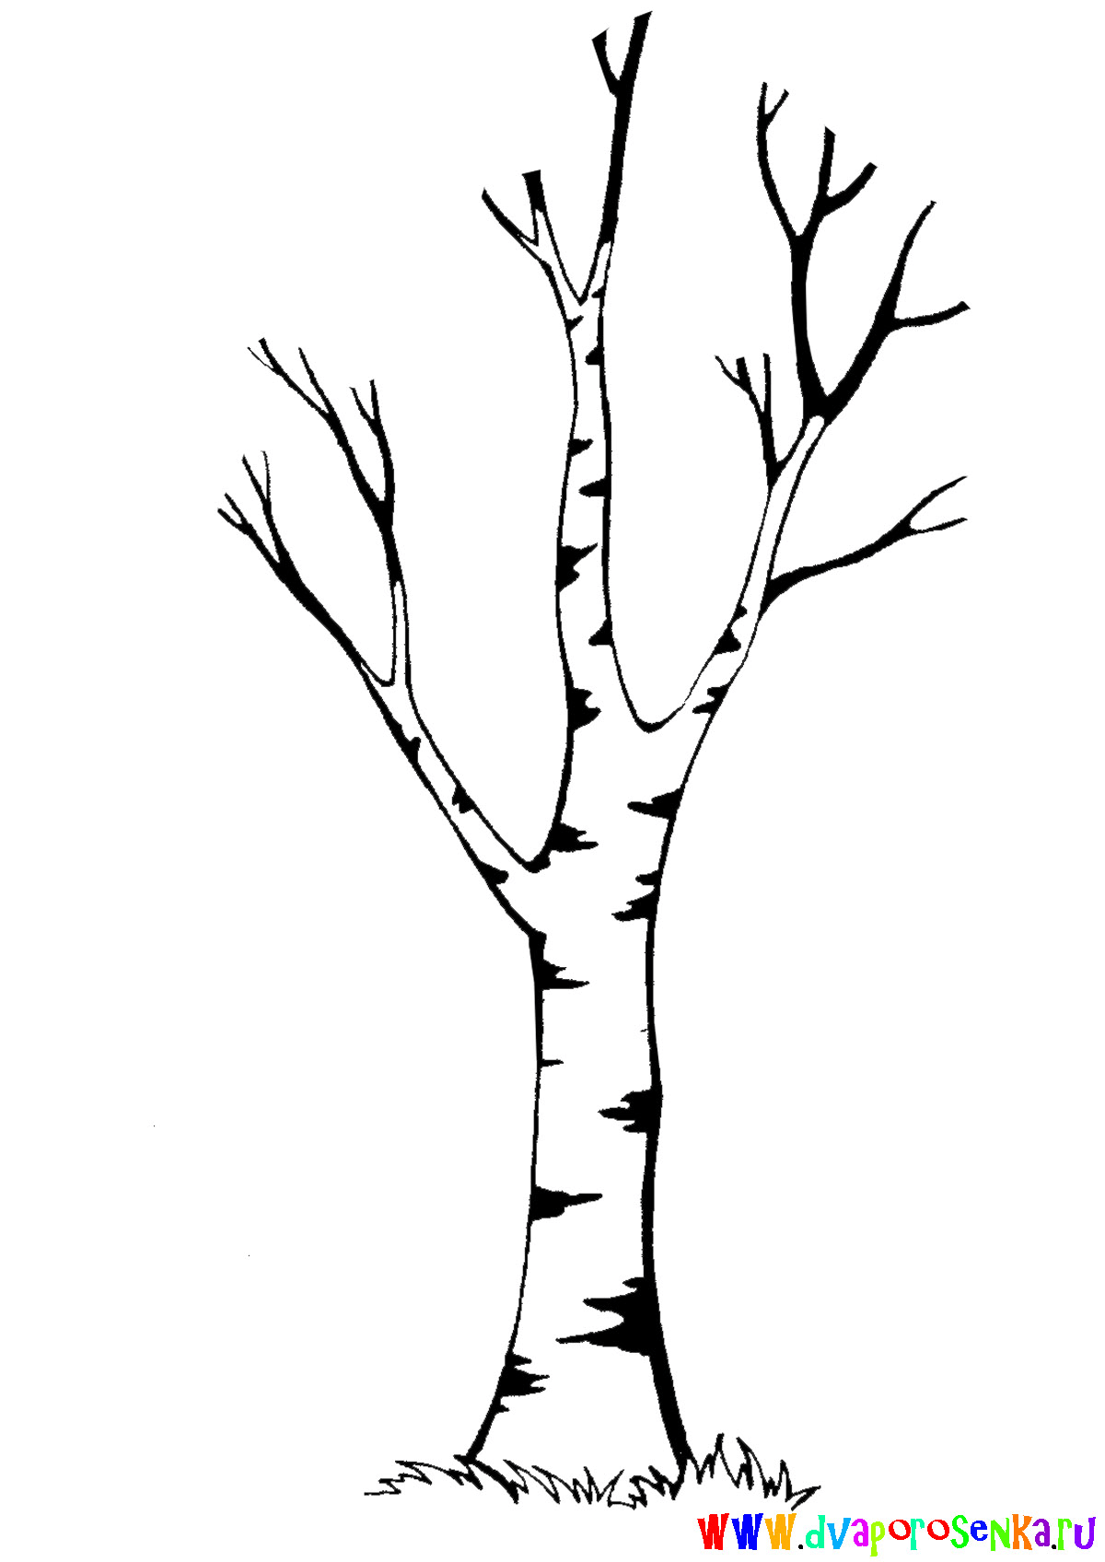
Посмотрите, сначала я на березу наклею домик-квадрат.

Slide 8
Затем сверху на домик наклею крышу-треугольник.

Slide 9
Черный кружок-вход в скворечник, в середине домика-квадрата.

Slide 10
А ниже жердочку-полоску. Вот и получился скворечник.

Slide 11
Пальчиковая игра «Птичка»:
Птичка, птичка-невеличка,
Вот пшено,
А вот водичка.
Пей
И кушай поскорей
И лети к семье своей.
Ладони обеих рук соединить большими пальцами и помахать кистями (крыльями) в воздухе.
Пальцы сложить щепоткой и показать, как сыплют зерна.
Ладони левой руки придать форму пригоршни.
Пальцы сложить в виде щепотки (голова птички, опуская и поднимая «голову», показать, как птичка пьёт из пригоршни.
Ладони обеих рук соединить большими пальцами, помахать кистями рук (крыльями) в воздухе.

Slide 12
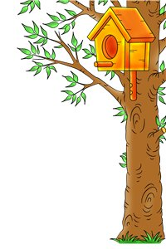
― Ребята, смогли мы помочь скворцам? (Ответ)
А как мы это сделали?(Ответ)
Мы построили скворечник-
Дом весёлого скворца
Мы повесили скворечник
Возле нашего крыльца.

Slide 13
Спасибо
за
работу

